Slide 1
Изменения в политической системе в послевоенные годы
Кешешян Лариса Ашотовна, учитель истории и обществознания

Slide 2
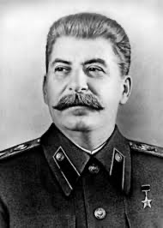
После того, как весь партийно-государственный аппарат, был изменен, эти изменения вообще не затронули саму верхушку, лиц, которые всегда были рядом со Сталиным, которые во всем его поддерживали.
Самыми основными действиями в общественно-политической жизни после войны, стало укрепление репрессий, которые были под личным контролем Сталина.

Slide 3
Схема управления в СССР в послевоенные годы.

Slide 4
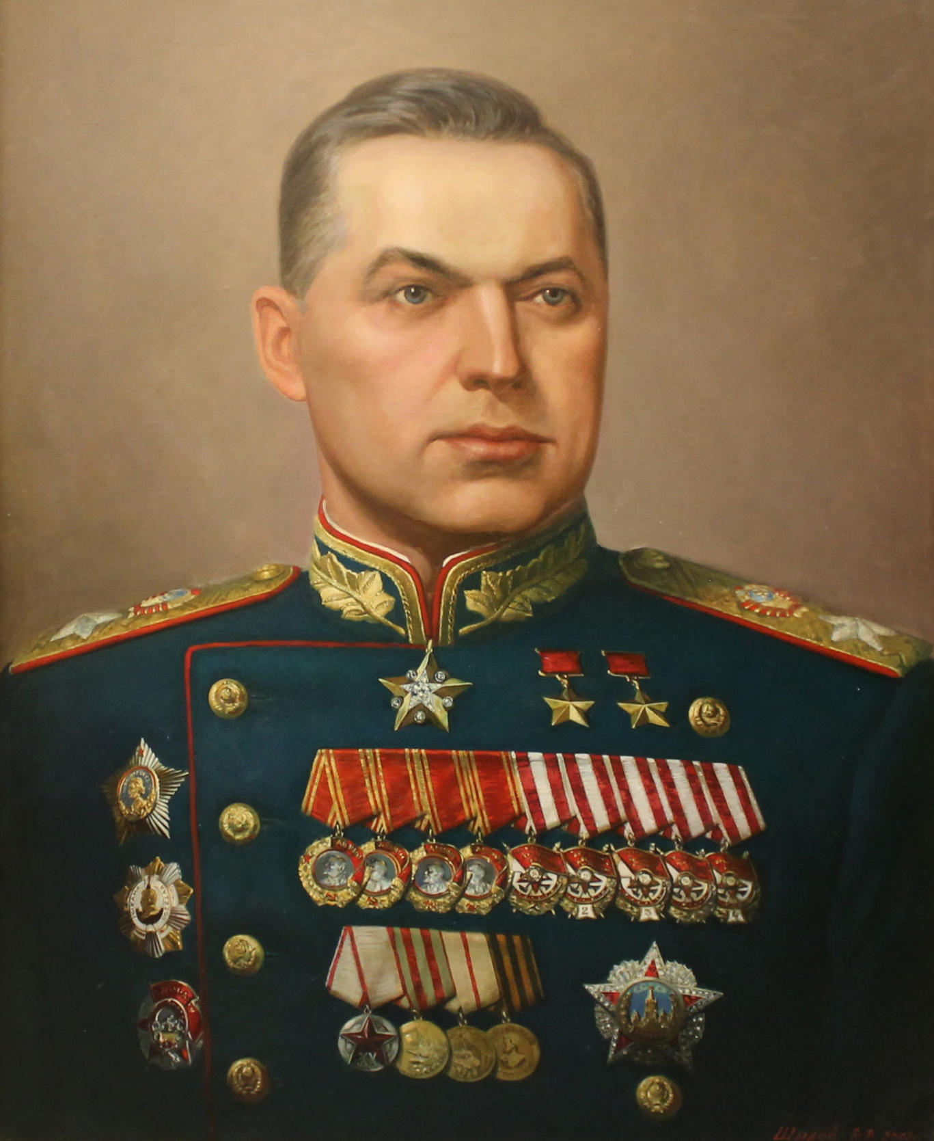
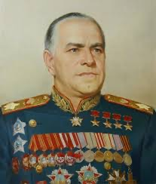
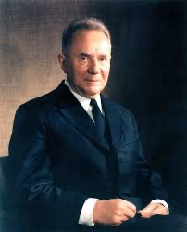
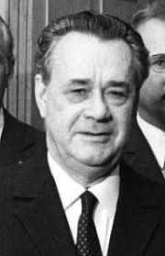
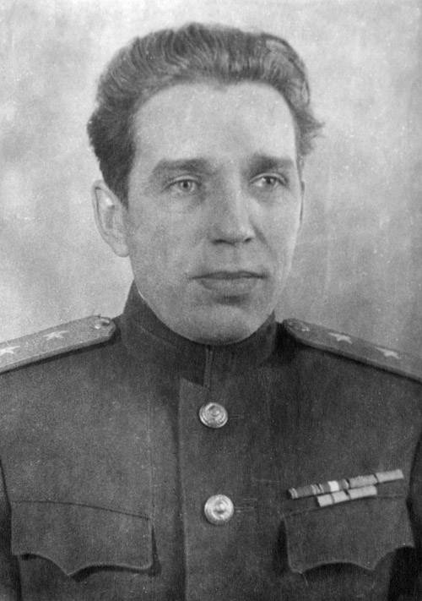
После войны, в СССР не хватало профессиональных кадров, в самых разных областях всех сфер жизни. Для Сталина требовались новые люди, которые были бы профессионалами своего дела. К таким людям относятся Георгий Константинович Жуков и Константин Константинович Рокоссовский в армии, Николай Алексеевич Вознесенский и Алексей Николаевич Косыгин в народном хозяйстве, а партийными работниками стали Алексей Александрович Кузнецов и Николай Семенович Патоличев.

Slide 5
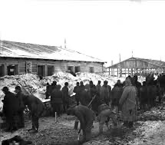
Все репрессивные органы были под прямой властью Сталина и Берия. Бывали слежки, доносительства и попытки, контролировать мысли. ГУЛАГ достигла своего величества, известности после войны, так как к ним добавились миллионы новых людей. Большая часть бывших военнопленных, которые оказывались в плену, направлялись в сибирские и ухтинские лагеря. В 1948 году были созданы лагеря «специального режима» для осужденных за то, что они были против СССР, в этих лагерях для воздействия на заключенного используются разные действия.
ГУЛАГ - подразделение НКВД СССР, МВД СССР, Министерства юстиции СССР, осуществлявшее руководство местами заключения и содержания в 1930—1960 годах.

Slide 6
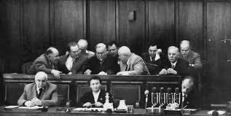
В 1949 году руководители партийной организации в Ленинграде были обвинены, в том, что они создали антипартийную группу и проводили работу, которая всем вредила. В 1952 году началось «Дело врачей». Кремлевские врачи были обвинены в том, что они лечили специально плохо высшее руководство СССР. Всего жертвами репрессий в 1948 в– 1953 годах стали почти 6,5 миллион человек. Война пробудила в лучших умах, надежды на ослабление партийно-идеологического контроля. Однако этим надеждам не суждено было сбыться.
Репрессии - наказание, карательная мера, применяемая государственными органами с целью защиты и сохранения существующего строя.

Slide 7
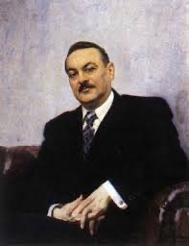
С лета 1946 года власти начинают широкое наступление против «западного влияния» на развитие советской культуры. Поход против «западничества» возглавил член Политбюро и секретарь ЦК ВКП(б), отвечавший за идеологию, Андрей Александрович Жданов. Одновременно набирала темп кампания борьбы с так называемыми космополитами – людьми, обвиненными в низкопоклонстве перед Западом, аполитичности и безыдейности.
Космополиты - идеология мирового гражданства, ставящая интересы всего человечества в целом выше интересов отдельной нации или государства и рассматривающая человека как свободного индивида в рамках Земли.

Slide 8
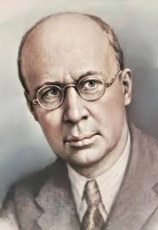
Далее, СССР остается в культурной изоляции от остального мира. Первый удар попал по литературе. Итогом «борьбы за чистоту литературы» стало закрытие огромного количества журналов, а порой и выселение авторов этих журналов или газет, а главное – отечественная литература не развивалась. Четвертого сентября 1946 года появилось новое постановление ЦК, посвященное критике «безыдейности» ряда кино. В итоге 1947 года жесткий идеологический пресс контроль, не обошел стороной и музыкантов. Поводом послужило исполнение произведений, созданных по заказу властей к 30-летию Октябрьской революции: Шестой симфонии Сергея Сергеевича Прокофьева, «Поэмы» Арама Ильича Хачатуряна и оперы «Великая дружба» Вано Ильича Мурадели.

